Slide 1
Тема: Проектирование программного комплекса управления надежной отправкой электронных писем с реализацией основного механизма рассылки и пользовательского интерфейса
Группа: О-17-ПРИ-рпс-б
Студент: Сухарев Евгений
Руководитель: к.т.н. доц. Трубаков А.О.

Slide 2


Цель: проектирование программного комплекса управления рассылкой электронных сообщений с возможностью последующего внедрения в системы, требующие высокой надежности отправки.
Объект: процесс рассылки электронных сообщений

Slide 3
Задачи
анализ процесса отправки электронного письма;
сравнительный анализ уже имеющихся систем и платформ для обучения;
разработка и анализ требований;
проектирование программного комплекса;
программная реализация базы данных, API, серверной части, WEB-интерфейса;
тестирование разработанного программного комплекса;
внедрение в информационную систему ПланФакт.
Notes:
Разработки диплома – задача не из легких. А что мы делаем, когда встречаем на своем пути трудные задачи? Применяем декомпозицию – разбиваем эту задачу на несколько задач попроще.
Таким образом, есть список задач: анализ предметной области, анализ требований, проектирование, разработка, тестирование и внедрение

Slide 4



Аналоги
1)
2)
3)
Notes:
Amazon SES – быстрая интеграция, скорость отправки снижена – сложный алгоритм определения пути, относительная ненадежность.
Sendgrid - возможность работать через SMTP и API. 100 писем/день. Значительная стоимость, проблемы с нотификацией. API часто обновляется.
Tin-cat emailqueue – пример очереди для асинхронной отправки сообщений. Недостаток – ненадежность.

Slide 5





Архитектура
Трехуровневая
Сервер - .NET Core 5
Клиент – Angular 9, TS
Модель данных – MS SQL
Моб. разработка – Java, Swift

Slide 6
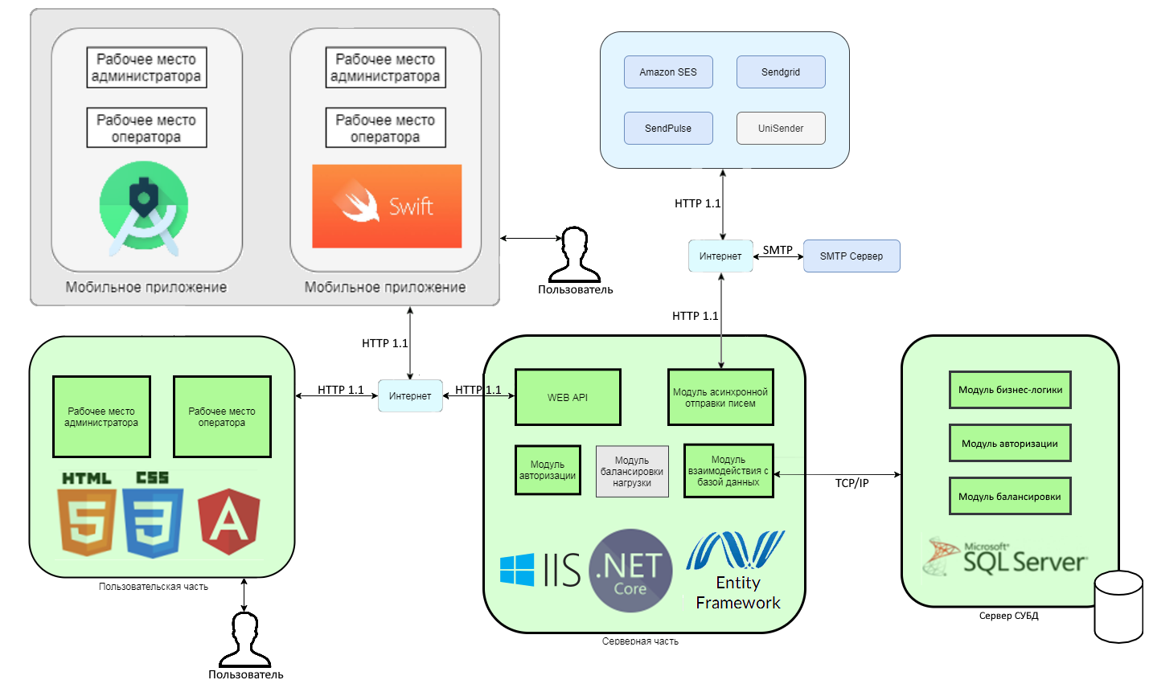
Notes:
Посмотреть поближе можно на стр.37

Slide 7
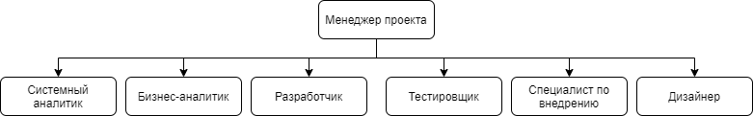
Организационная структура проекта

Slide 8
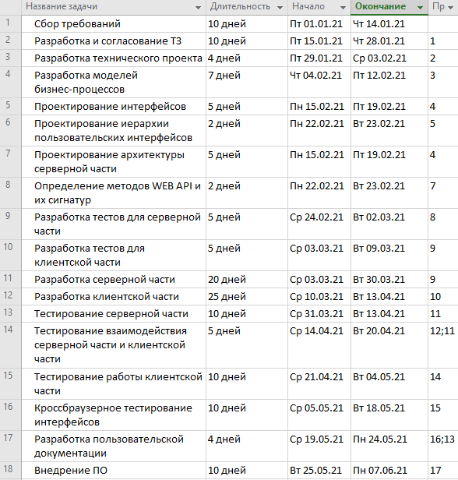
Табличное представление
диаграммы Ганта

Slide 9
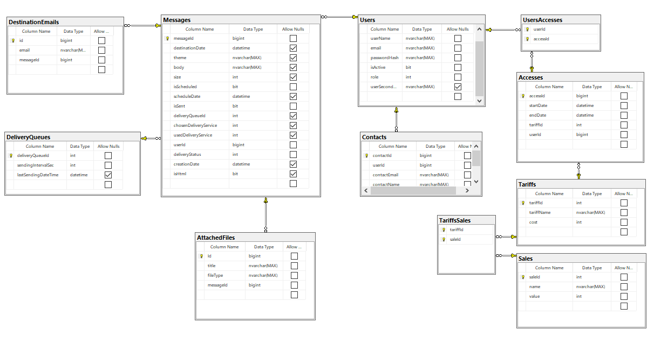
Notes:
Посмотреть поближе можно на стр.43

Slide 10
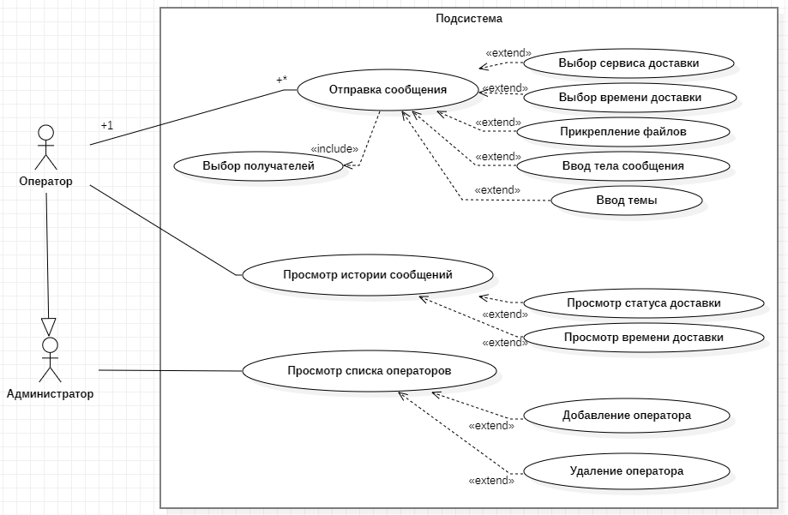
Диаграмма вариантов использования
Notes:
Подробнее на стр. 18

Slide 11
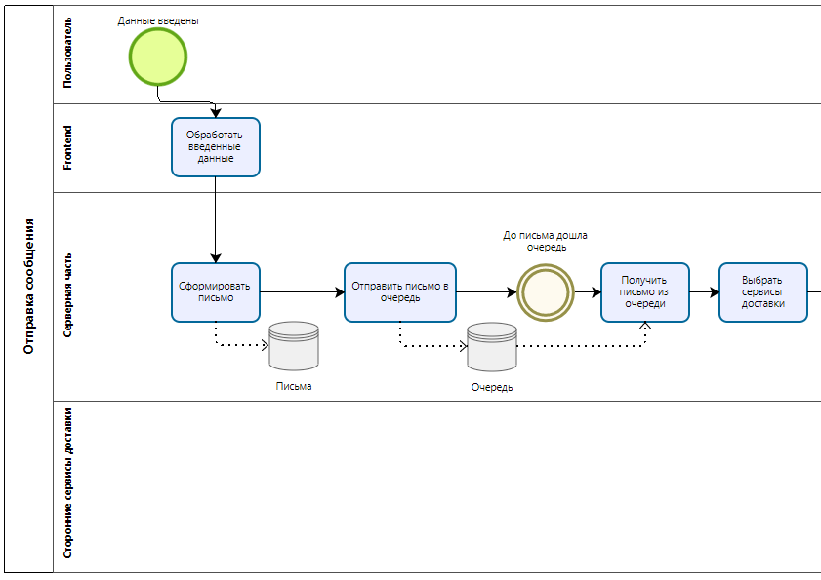
BPMN. Фрагмент I

Slide 12
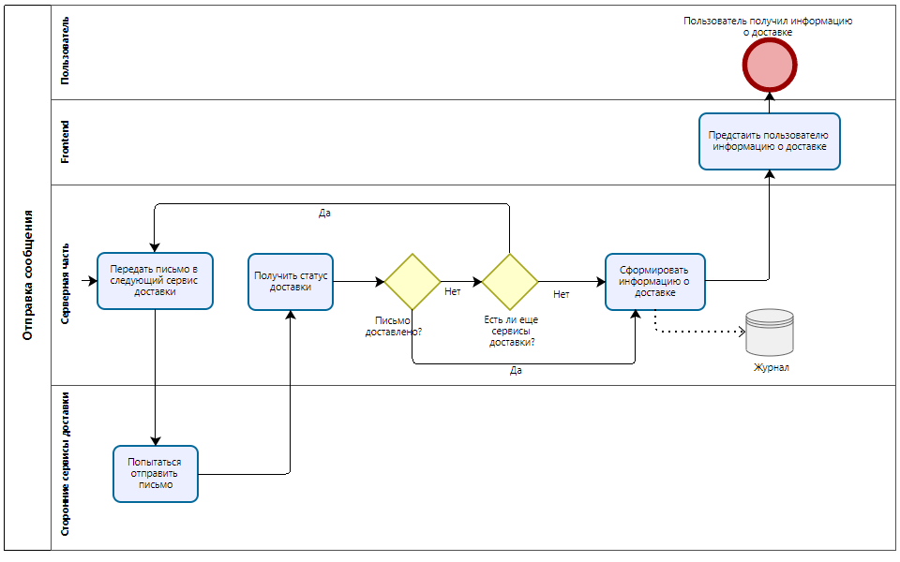
BPMN. Фрагмент II

Slide 13
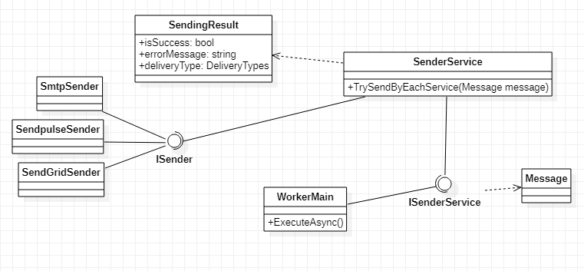
Диаграмма классов фоновой службы

Slide 14
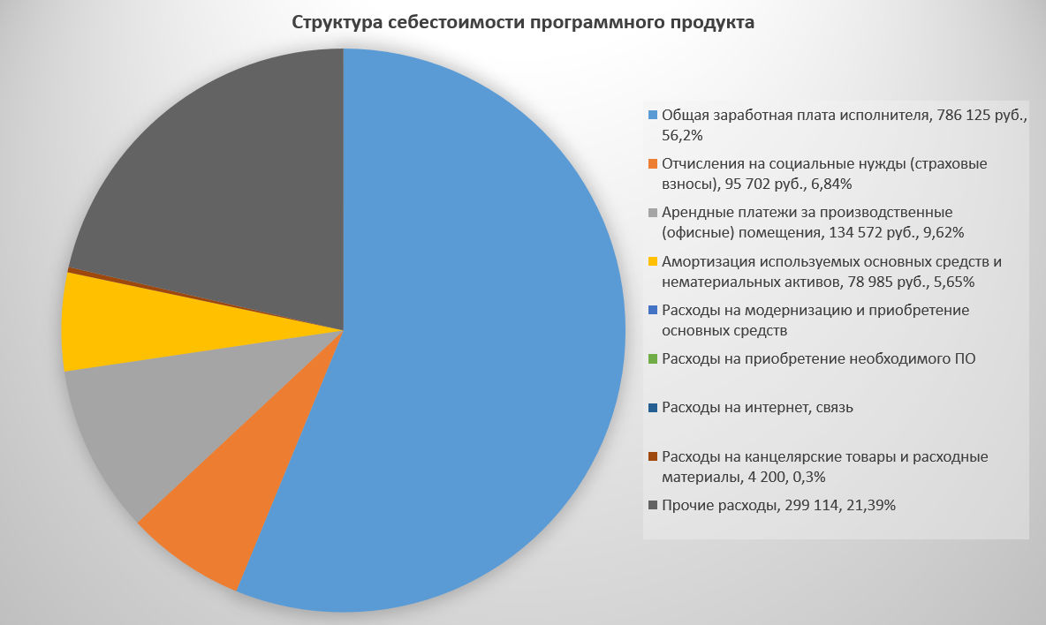

Slide 15
Выводы
Программный комплекс спроектирован и частично разработан
Программный комплекс внедрен в ПланФакт

